Slide 1
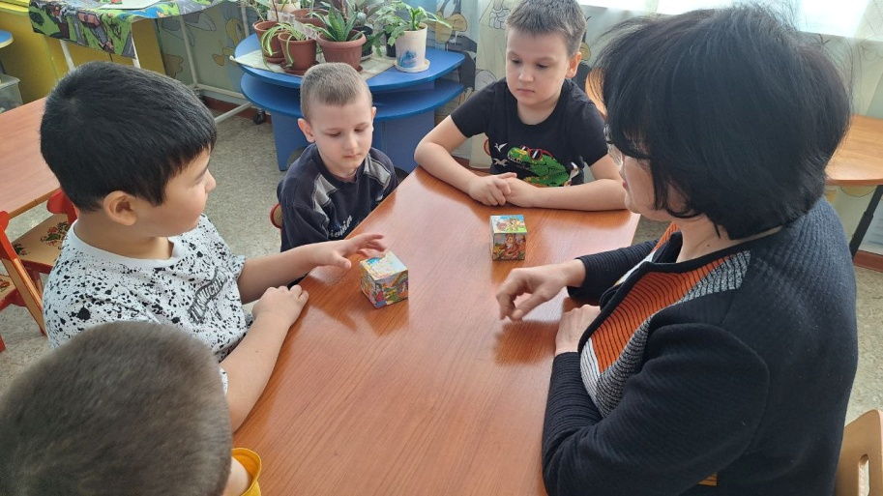
Чем же должен овладеть ребенок, выходя из стен детского сада? Основное внимание должно уделяться не столько накоплению определённой суммы знаний, сколько привитию желания и умения учиться.
Именно поэтому меня заинтересовала педагогическая технология развития критического мышления.
Современные дети требуют современных идей. Если мы будем учить сегодня так, как мы учили вчера, мы украдем у наших детей завтра.

Slide 2
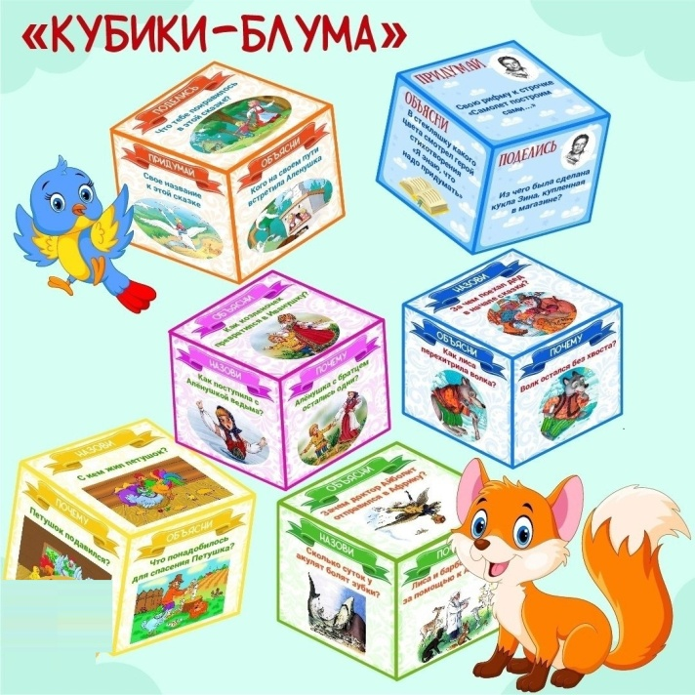
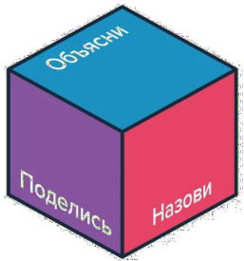
Муниципальное дошкольное образовательное автономное
учреждение «Детский сад № 106 «Анютины глазки»
комбинированного вида» г. Орска
Мастер-класс
«Кубик Блума» как приём педагогической инновационной технологии критического мышления»
Выполнила: воспитатель 1кв. кат.
Калимуллина Л.Ш
г. Орск 2025

Slide 3
Задачи:
Познакомить и научить практическим
приемам использования
Кубика Блума в работе с детьми.
Вовлечь педагогов в совместную деятельность, вызывая интерес к
данной теме.
Побуждать педагогов использовать Кубик Блума в своей работе.
Цель: знакомство педагогов с одним из приемов педагогической
инновационной технологии
критического мышления- Кубик Блума и передача опыта по внедрению его в образовательный процесс.
Прогнозируемый результат моего мастер-класса:
- участники познакомятся с приёмом «Кубик Блума»;
- смогут применять полученные знания на практике.
Актуальность: мастер-класс актуален с позиции ФГОС, так как направлен на
развитие личности ребенка по всем образовательным областям через современные и инновационные
технологии в игровой форме

Slide 4
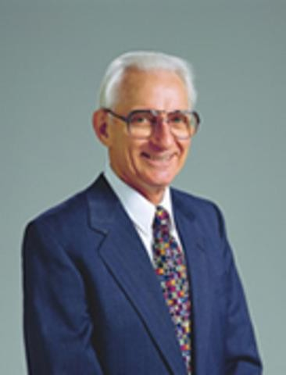
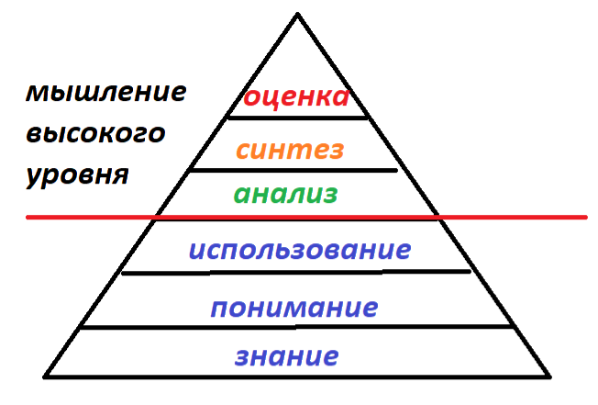

Технология развития
критического мышления (ТРКМ)
Бенджамин Блум американский учёный и
психолог, известен как автор теории «таксономия» -это классификация образовательных целей
по принципу «от простого к сложному»
–
это особая методика обучения, которая отвечает на вопрос: как учить мыслить.

Slide 5
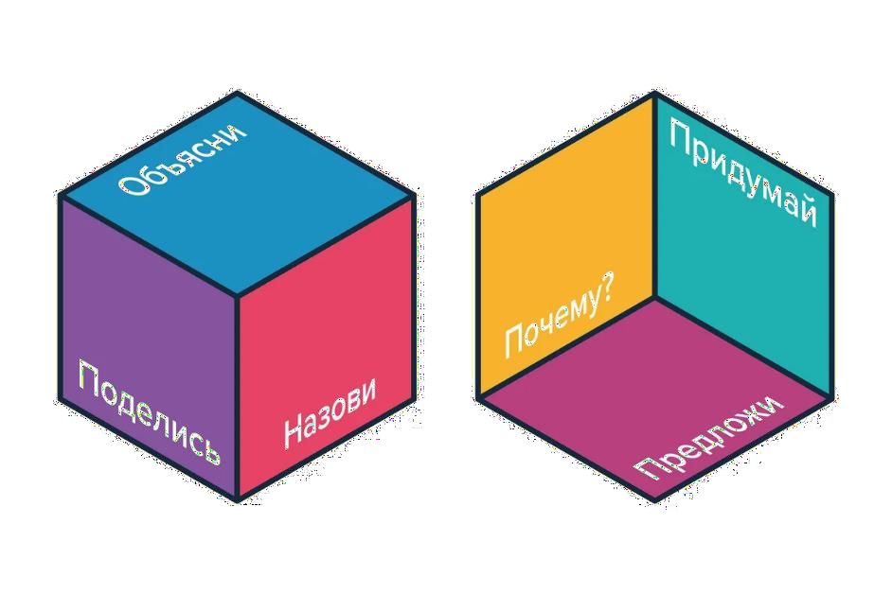
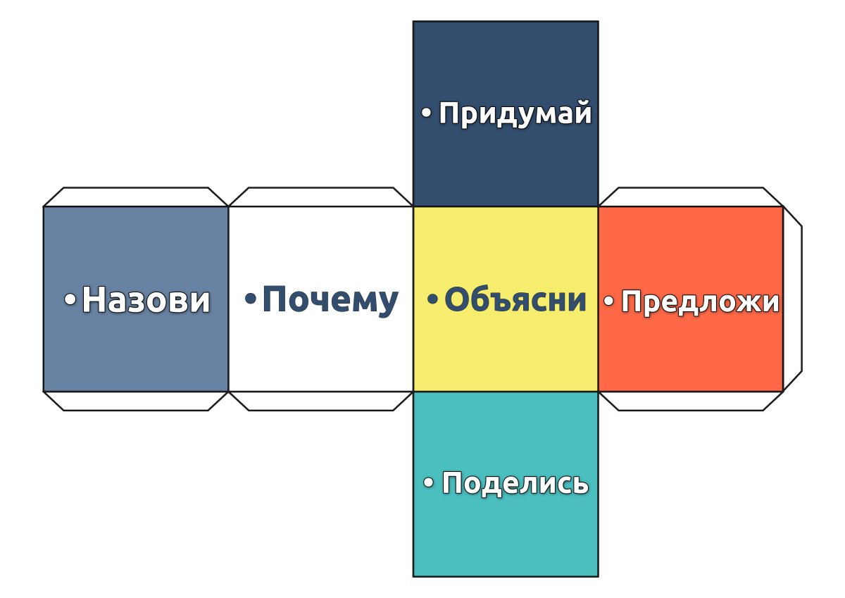
Кубик представляет собой объемную фигуру, на сторонах которой написаны слова (либо нарисованы схемы-картинки, что для детей дошкольного возраста наиболее приемлемо). Они являются отправной точкой для ответа.

Slide 6
Правила игры с Кубиком:
Формулируется тема ОД или другой совместной деятельности с детьми.
Воспитатель, или ребенок бросает Кубик.
Выпавшая грань укажет, какого типа вопрос следует задать.
И так до тех пор, пока все грани Кубика не будут задействованы.

Slide 7
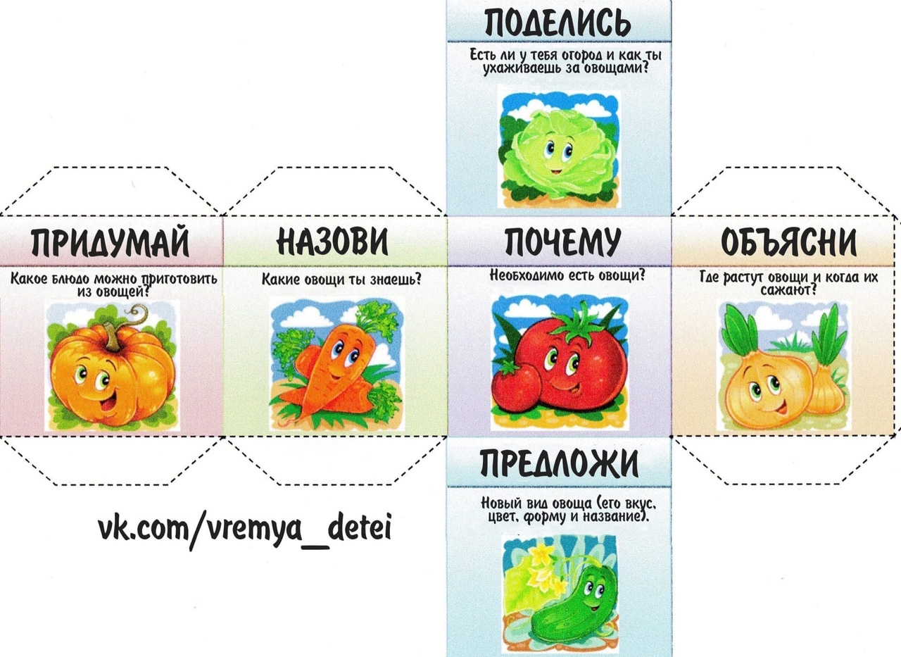
При работе с помощью методики Блума решаются следующие задачи:
Грань «Назови» -
Предполагает воспроизведение знаний. Это самые простые вопросы. Ребёнку предлагается просто назвать предмет, явление, термин и т. д.
Например: - назови кто главный герой….. - назови кто написал рассказ …….
Данный блок можно разнообразить вариативными заданиями, которые помогают проверить самые общие знания по теме.

Slide 8
При работе с помощью методики Блума решаются следующие задачи:
Грань «Почему» -
Развитие умения видеть и формулировать причинно-следственные связи, то есть описать процессы, которые происходят с указанным предметом, явлением.
Например: Почему…

Slide 9
При работе с помощью методики Блума решаются следующие задачи:
Грань «Объясни» -
Развитие мышления. Это вопросы уточняющие.
Они помогают увидеть проблему в разных аспектах и сфокусировать внимание на всех сторонах заданной проблемы.
Дополнительные фразы, которые помогут сформулировать вопросы этого блока:
- Объясни, как ….
- Объясни, почему …
- Объясни, ты действительно думаешь, что…
- Объясни, ты уверен, что …

Slide 10
При работе с помощью методики Блума решаются следующие задачи:
Грань «Предложи» -
Умение применить полученные знания на практике. Ребенок может предложить свои идеи, и объяснить, решить какие-либо ситуаций.
Например:
Предложи, как бы ты поступил….
Предложи, как можно…..

Slide 11
При работе с помощью методики Блума решаются следующие задачи:
Грань «Придумай» -
Активизация мыслительной деятельности, анализ и оценка полученных знаний. Вопросы этой категории подразумевают творческие задания, которые содержат в себе элемент предположения, вымысла. Например: Придумай, свою версию …

Slide 12
При работе с помощью методики Блума решаются следующие задачи:
Грань «Поделись» -
Развитие эмоциональной стороны личности. Вопросы категории дают ребенку возможность выразить свое личное отношение, основываясь на личный опыт. Вопросам этого блока желательно добавлять эмоциональную окраску. То есть, сконцентрировать внимание на ощущениях и чувствах детей, его эмоциях, которые вызваны названной темой.
Например, «Как плохо, что (когда…»,
«Мне очень понравилось , потому что …»

Slide 13


Варианты использования Кубика Блума на занятиях
Воспитатель бросает кубик и сам формулирует вопрос
Ребёнок бросает кубик, воспитатель формулирует вопрос
Ребёнок бросает кубик и сам формулирует вопрос
Дети дают ответ все вместе
Ребёнок даёт индивидуальный ответ
Дети дают ответ все вместе

Slide 14
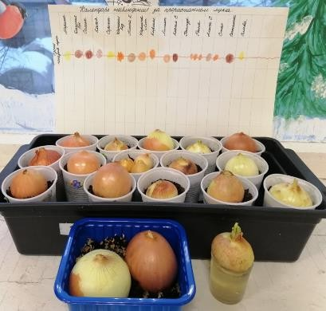
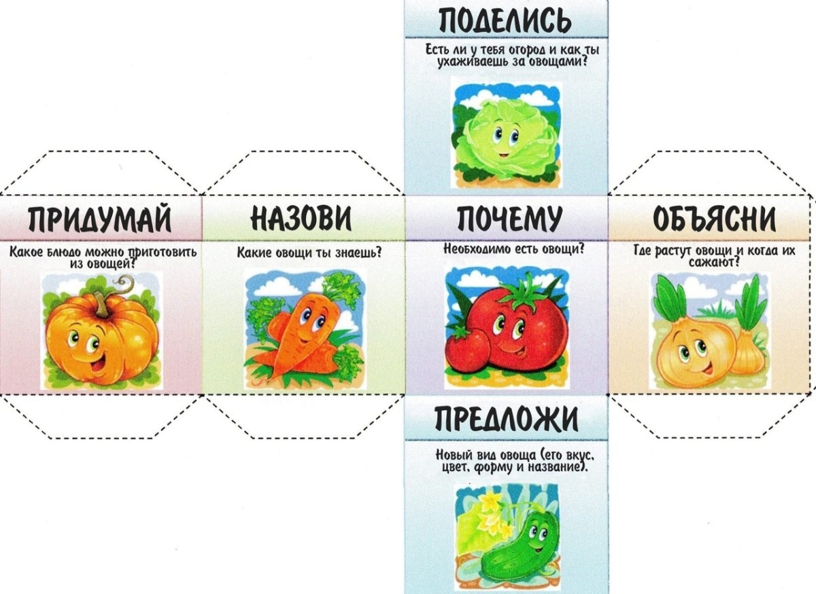
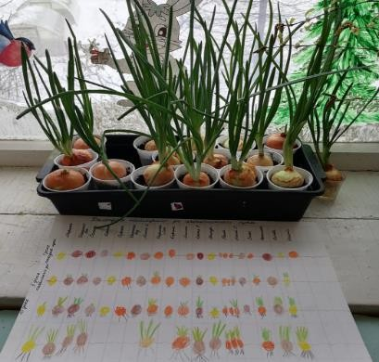
Познавательно-исследовательская деятельность:
«Огород на окне»

Slide 15
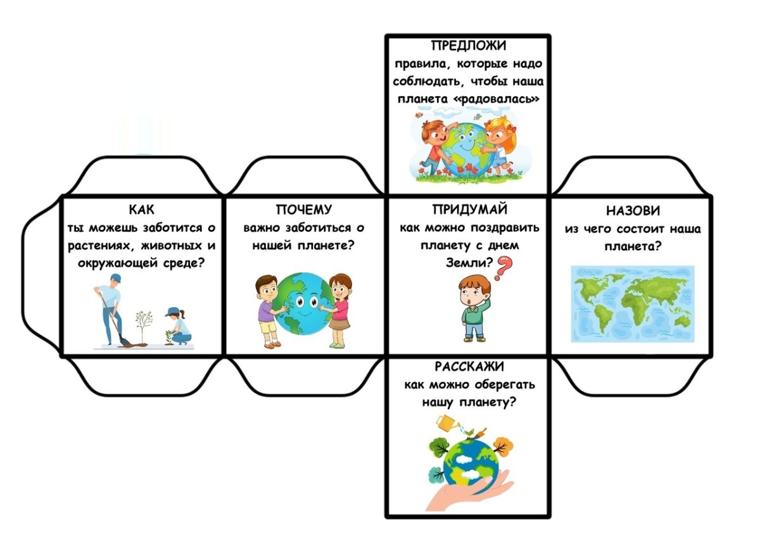
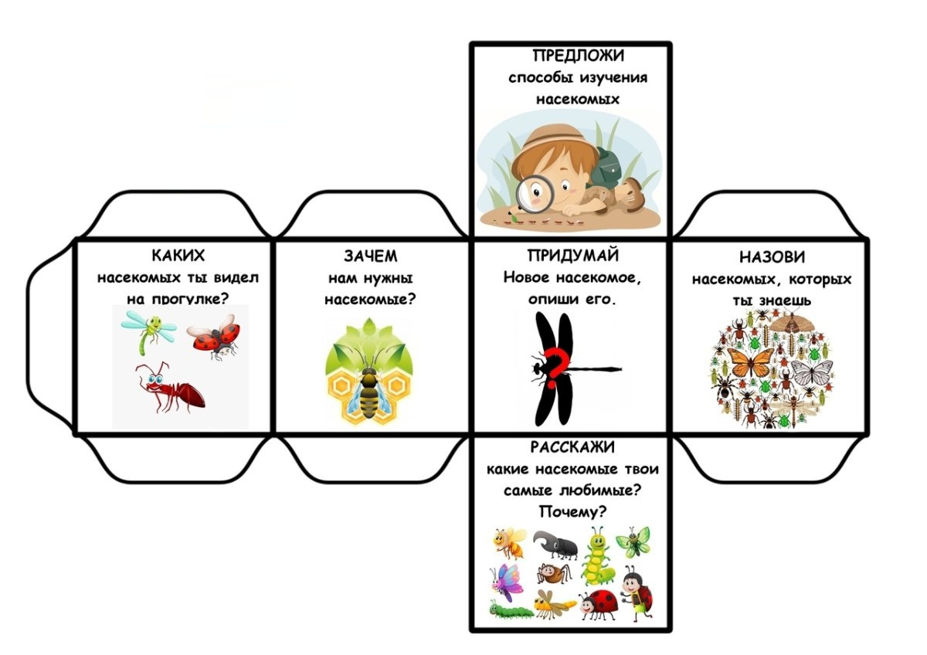
ОД: Окружающий мир «День Земли»

Slide 16
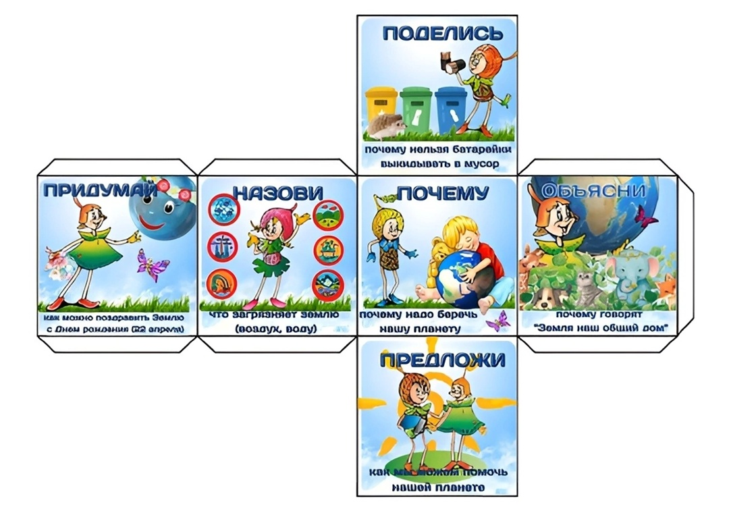
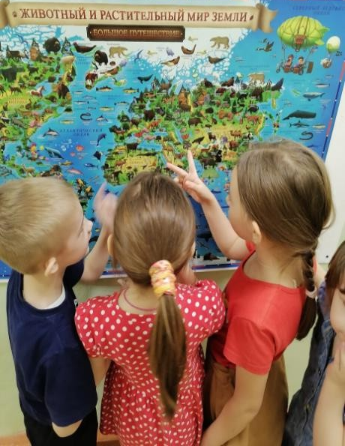
«Земля наш общий дом»

Slide 17
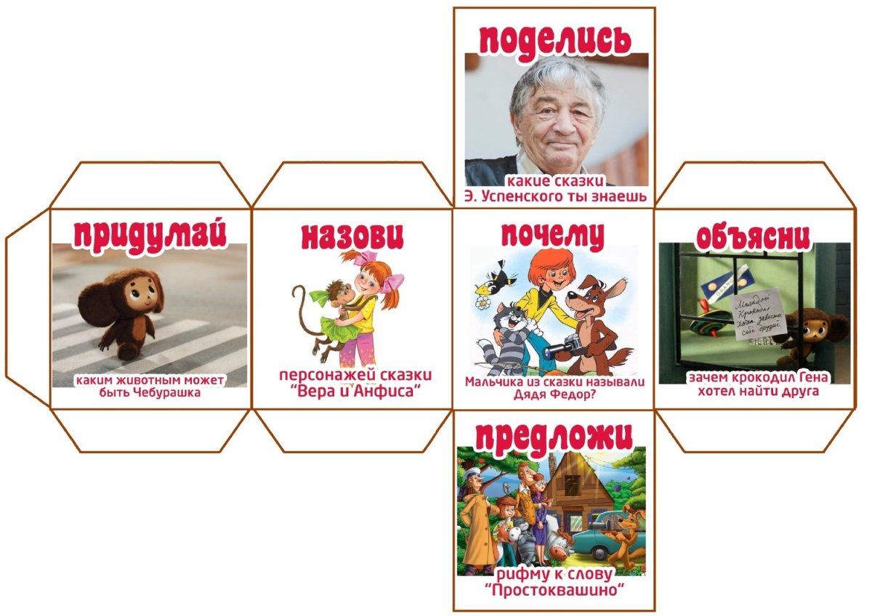
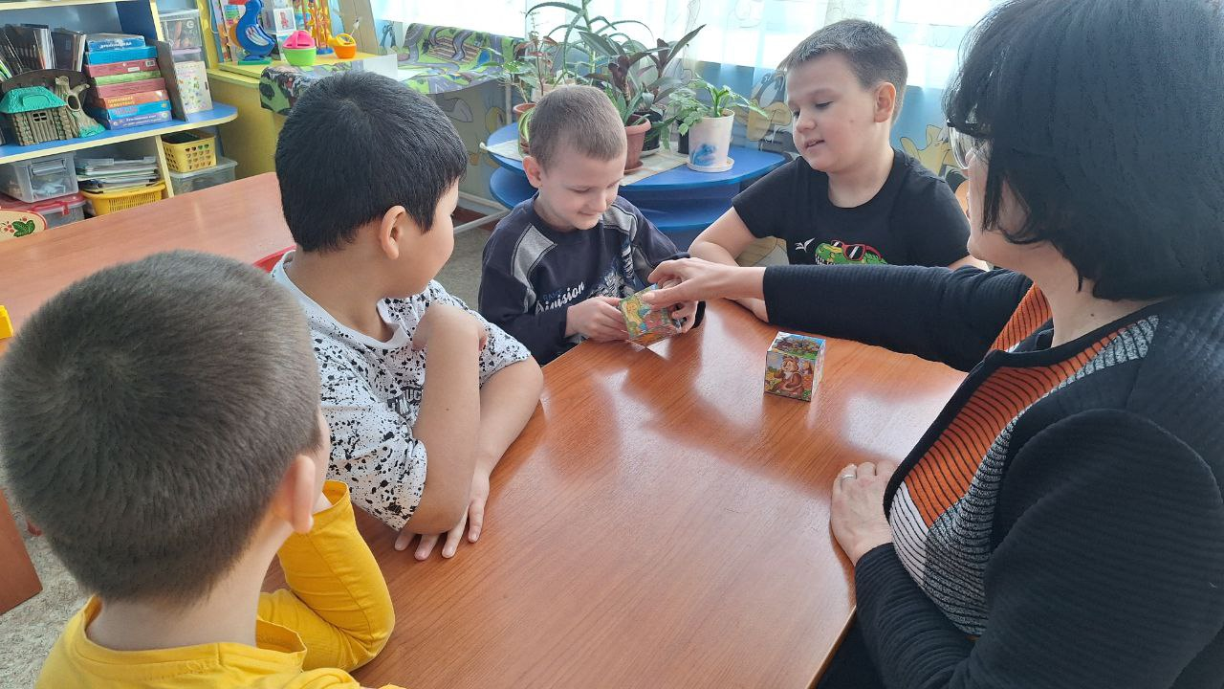
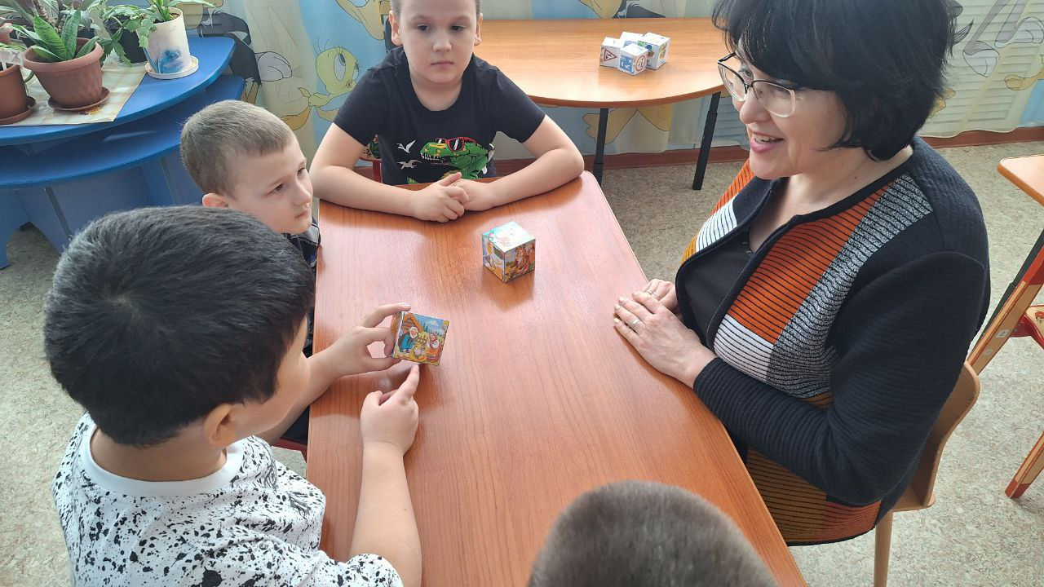
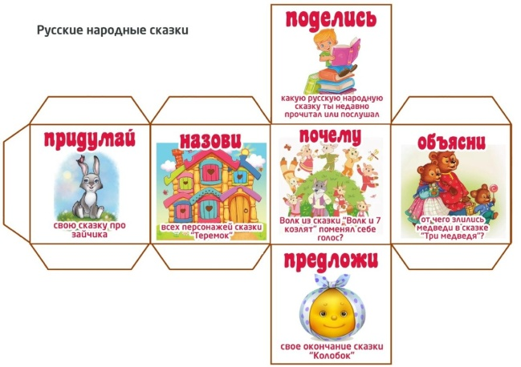
Восприятие художественной литературы:
Викторина по сказкам Э.Успенского

Slide 18
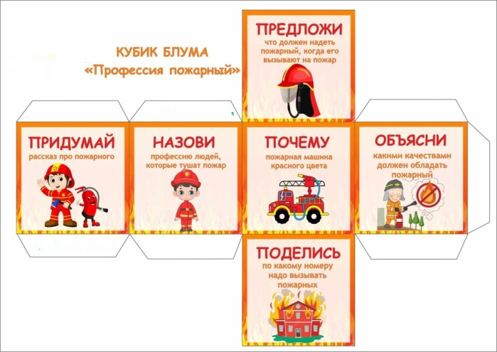
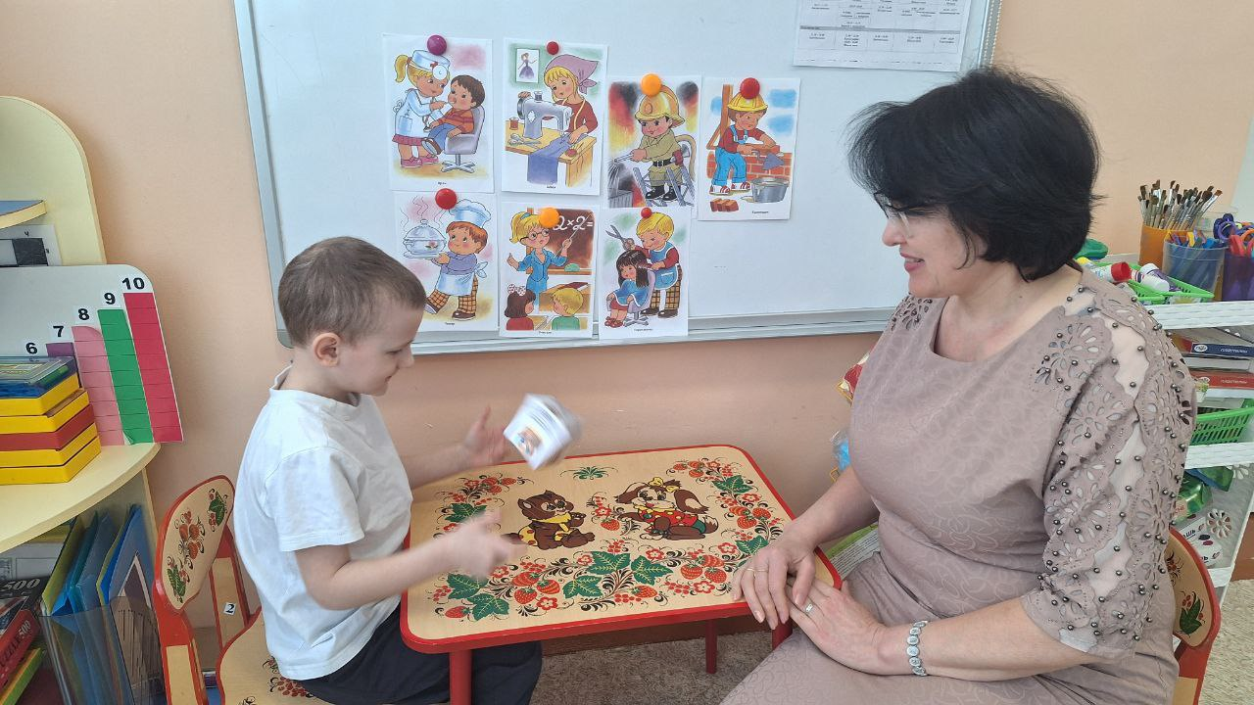
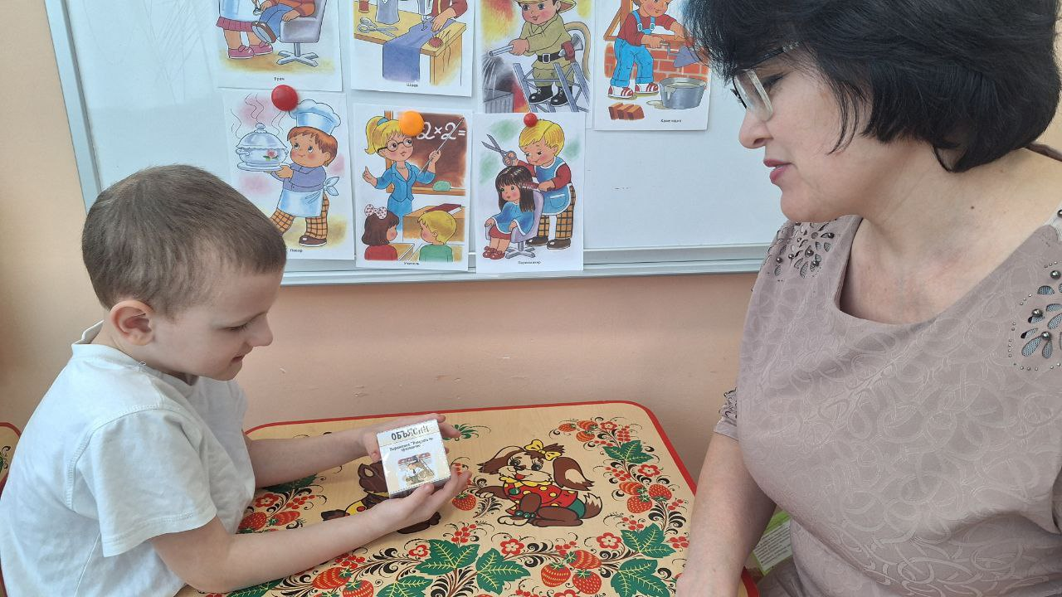
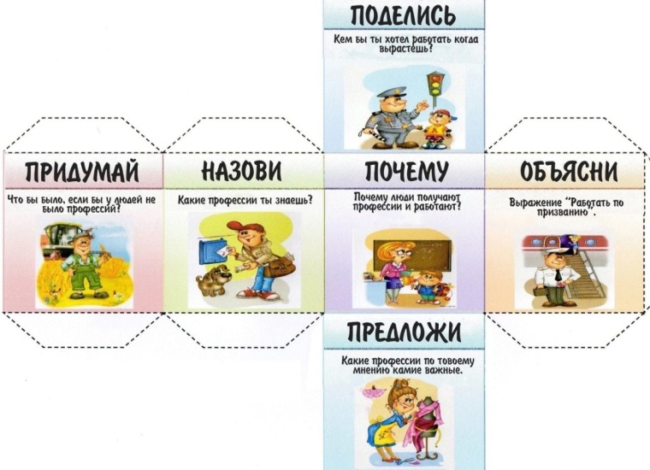
Игровая деятельность: Дидактическая игра «Профессии»

Slide 19


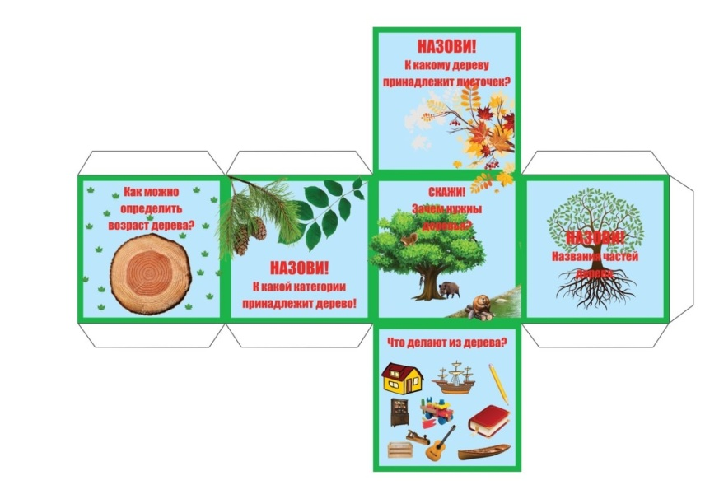
Кружковая деятельность: «Финансовая грамотность»

Slide 20
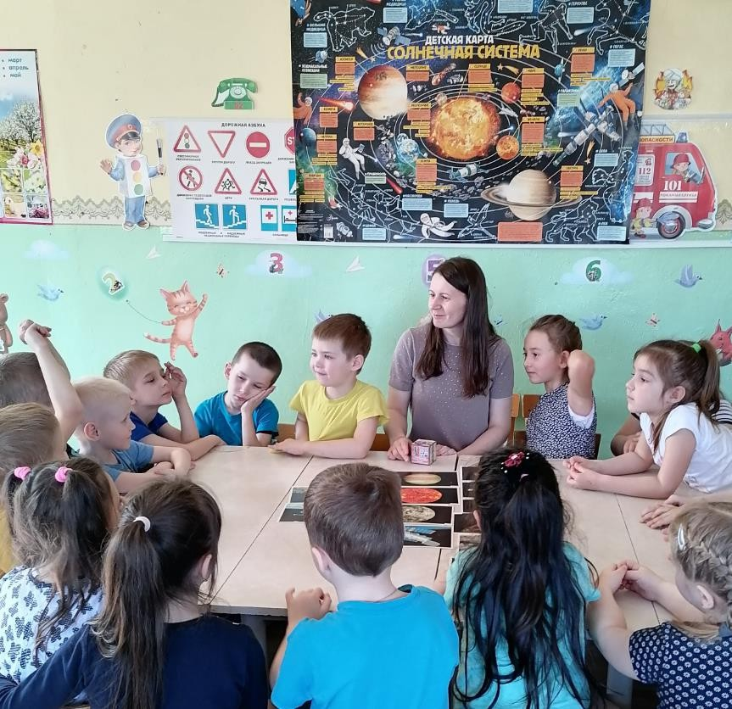
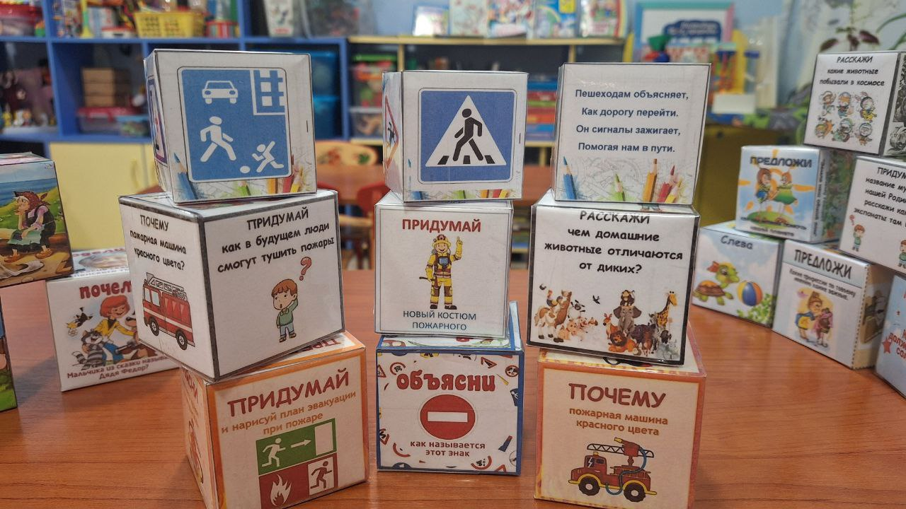
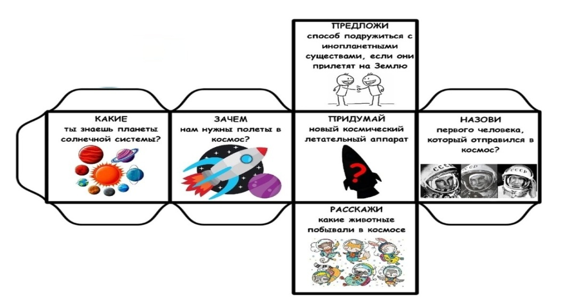
Коммуникативная деятельность:
Утренний круг: «Безопасность»
Тематическая беседа: «Космос»

Slide 21
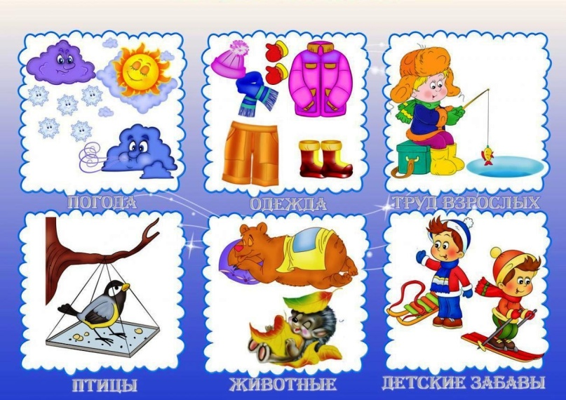
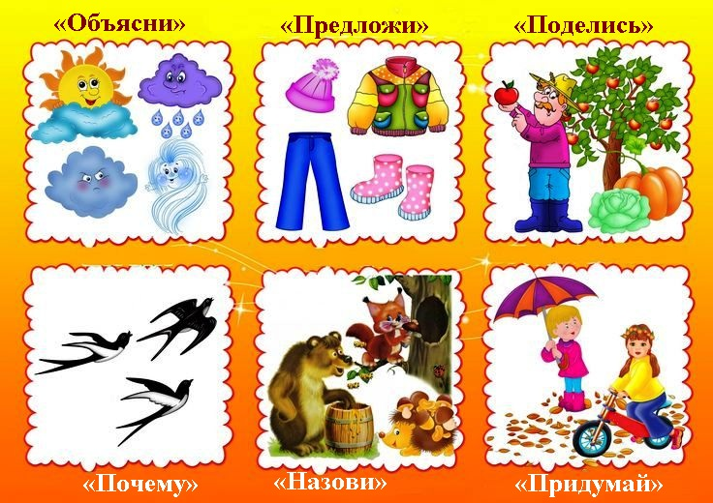
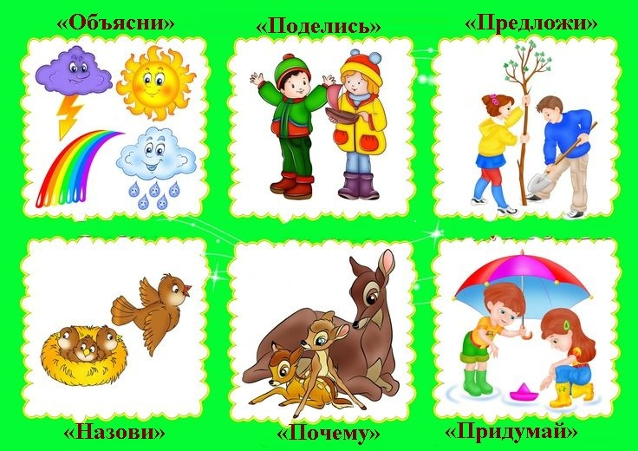
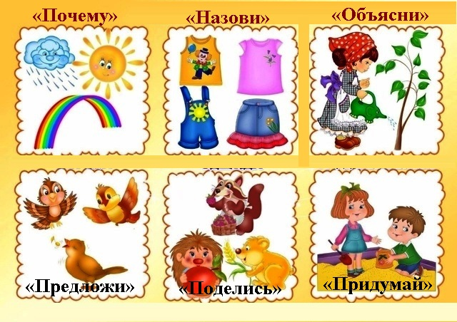
Дидактическая игра «Времена года» на основе технологии критического мышления «Кубики Блума»
«Зима», «Весна», «Лето», «Осень»
Пример: Вопросы Кубик Блума «Лето»
- Назови три летних месяца?
- Объясни почему появляется роса?
- Почему летом в жаркую погоду нельзя ходить без головного убора?
- Предложи в какие игры можно играть летом?
- Придумай какие бы ты дал названия летним месяцам?
- Поделись нравится ли тебе время года лето? Если нравится, то почему?

Slide 22
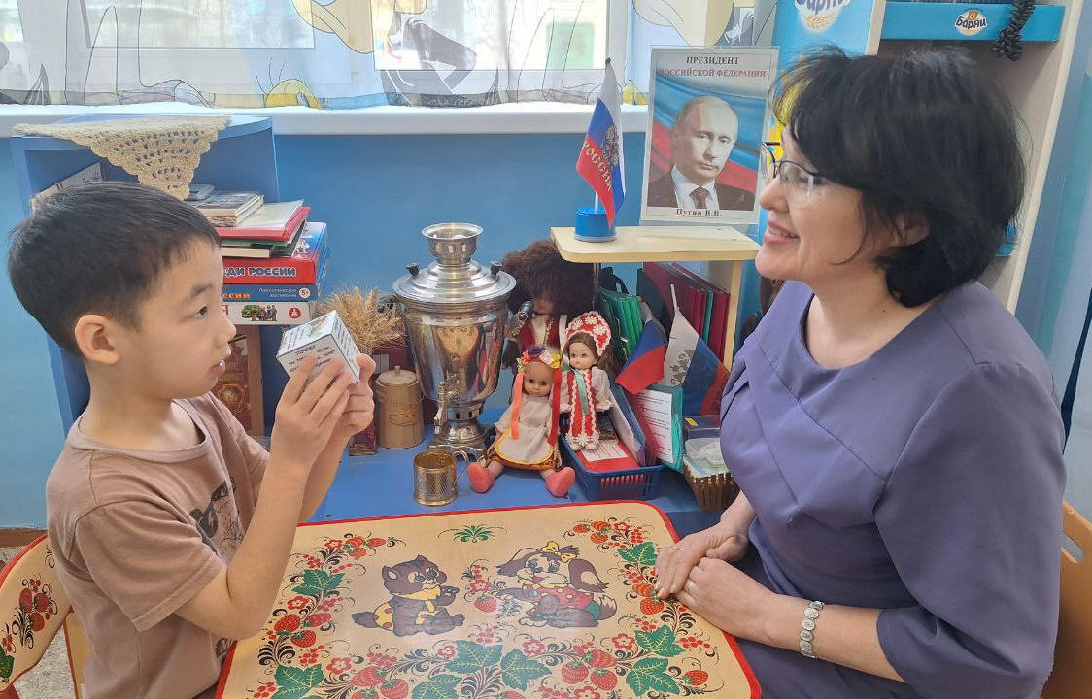
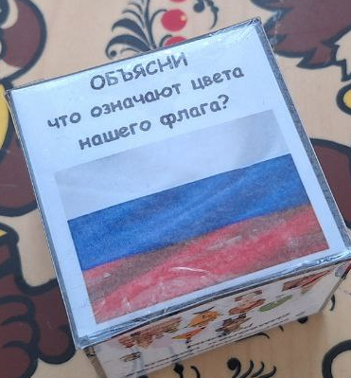
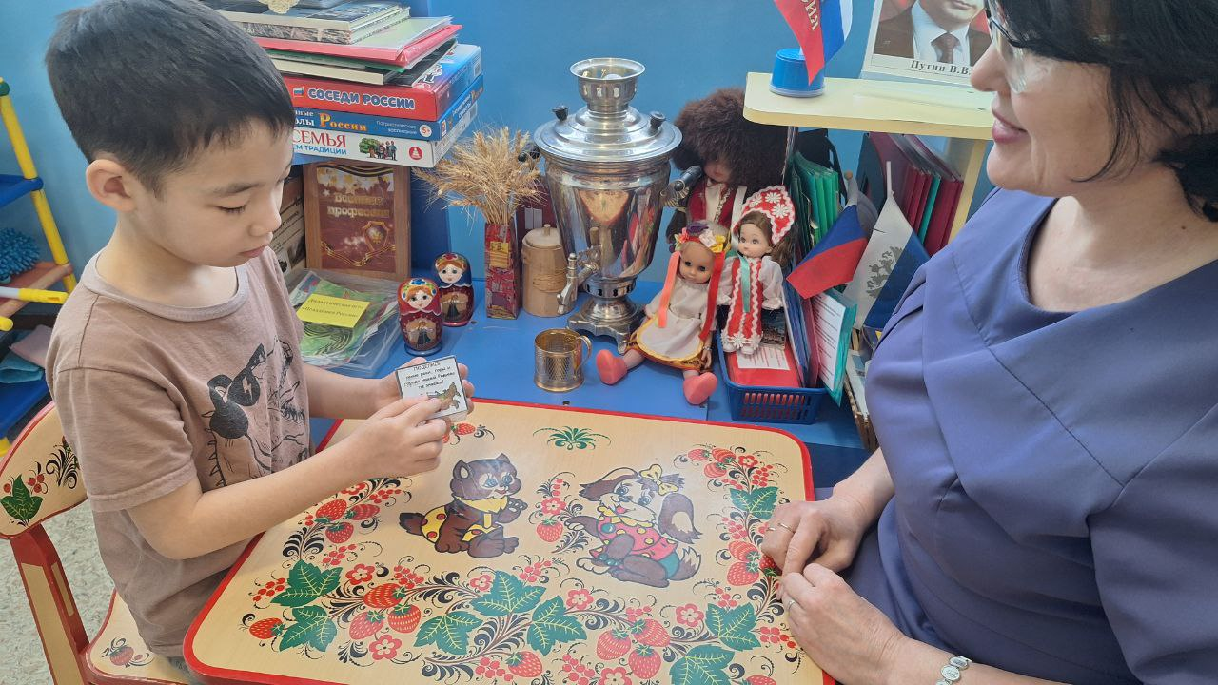
Игры «Патриотическое воспитание»

Slide 23
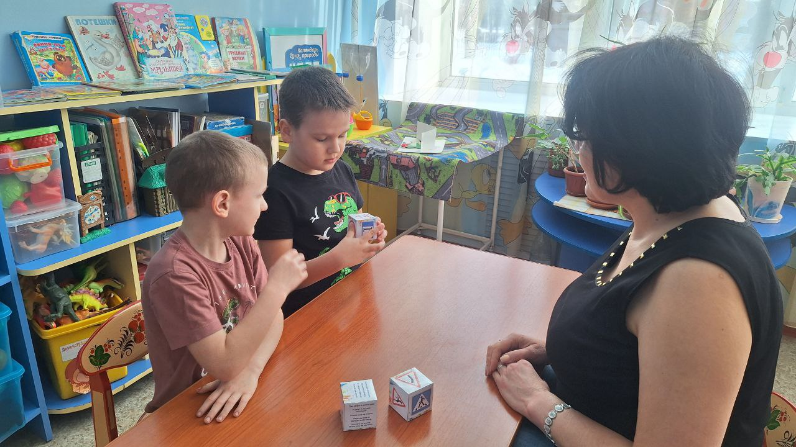
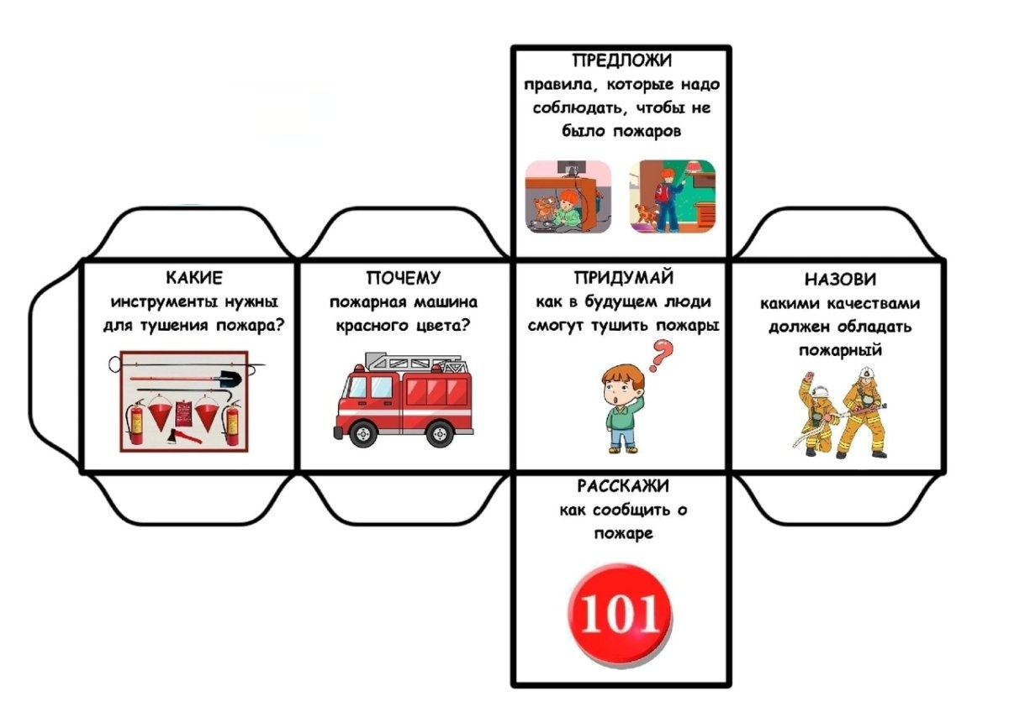
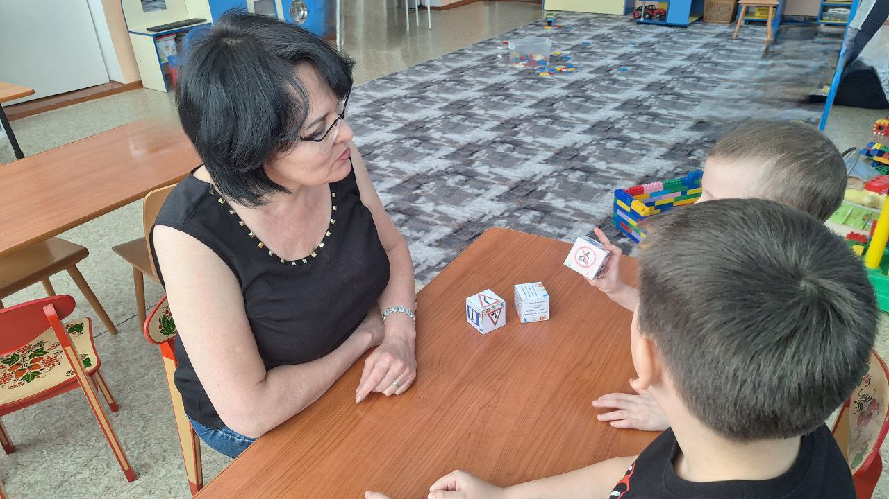

Slide 24
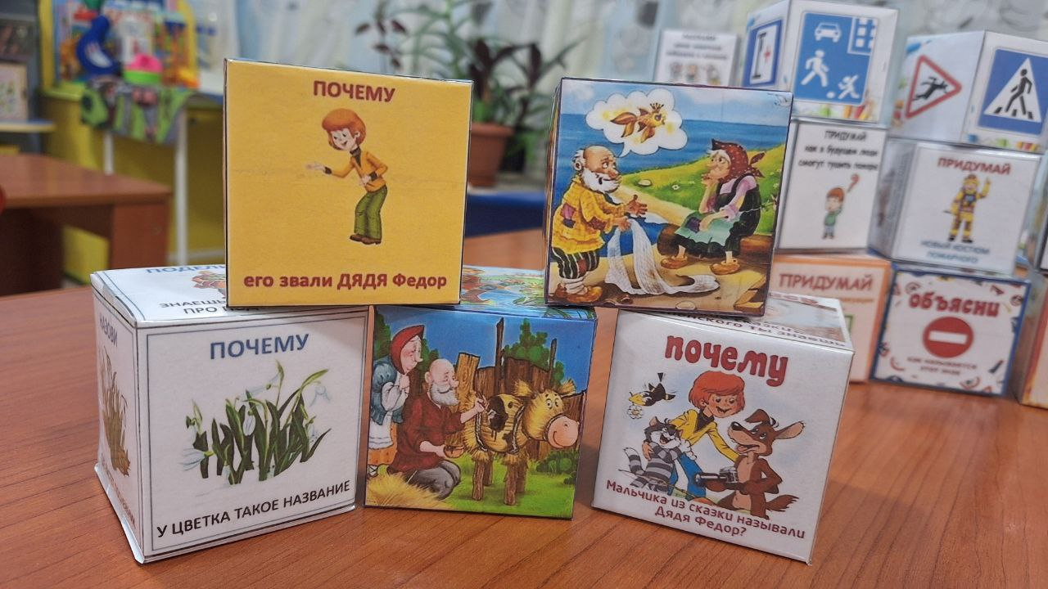

Slide 25
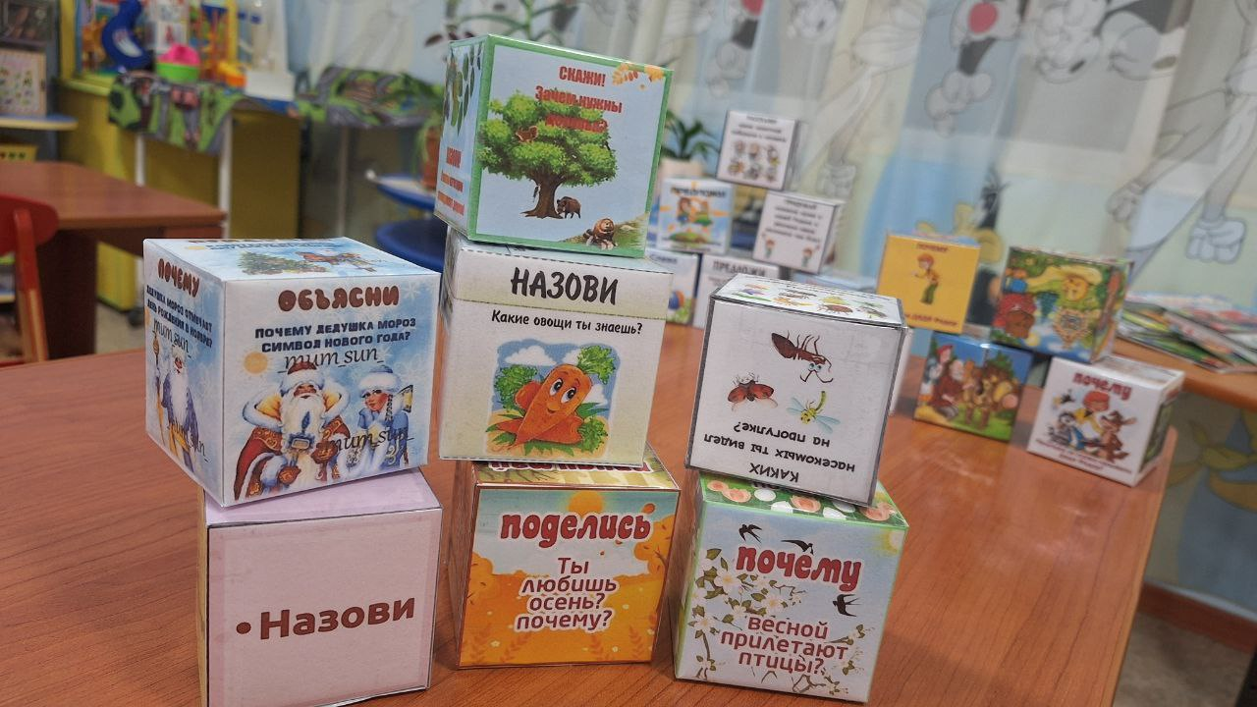

Slide 26
Использование приема «Кубик Блума» только на первый взгляд кажется трудным.
Но практика показывает, что прием очень нравиться детям, они быстро осваивают технику его использования.
Закончить свой мастер – класс мне хотелось бы словами Джона Холта:
«Учиться – значит задавать вопросы. Чтобы задавать вопросы, ребенку нужна вера в себя, а педагогу – умение ее поддержать»

Slide 27





Slide 28
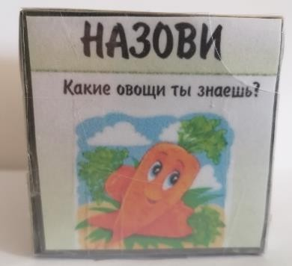
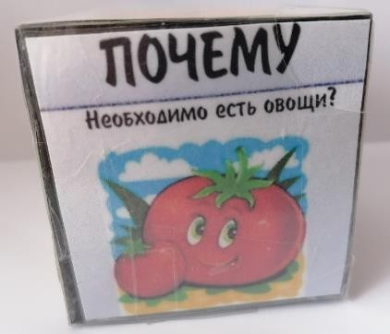
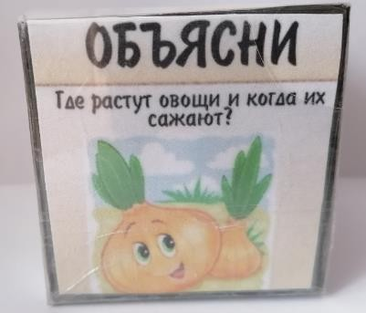

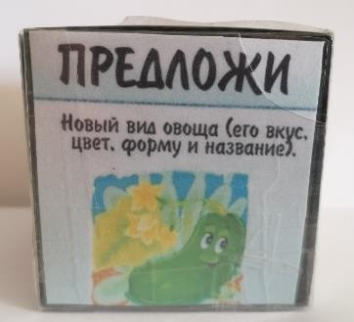
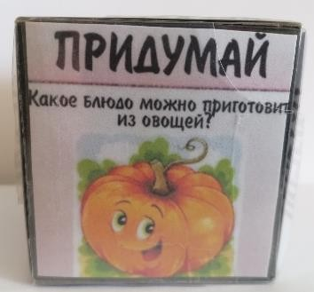
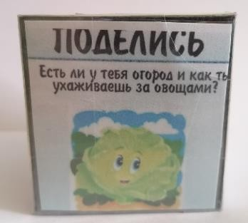
Почему. Этот блок вопросов позволяет сформулировать причинно-следственные связи
Объясни. Это уточняющие вопросы
Назови. Предполагает
воспроизведение
знаний
Активация мыслительной деятельности
Предложи. Ребёнок должен предложить своё видение
проблемы, свои идеи
Придумай. Это творческие вопросы, которые содержат элемент предположения, вымысла
Поделись. Вопросы этого
блока учат демонстрировать своё отношение и делать
оценочные суждения

Slide 29
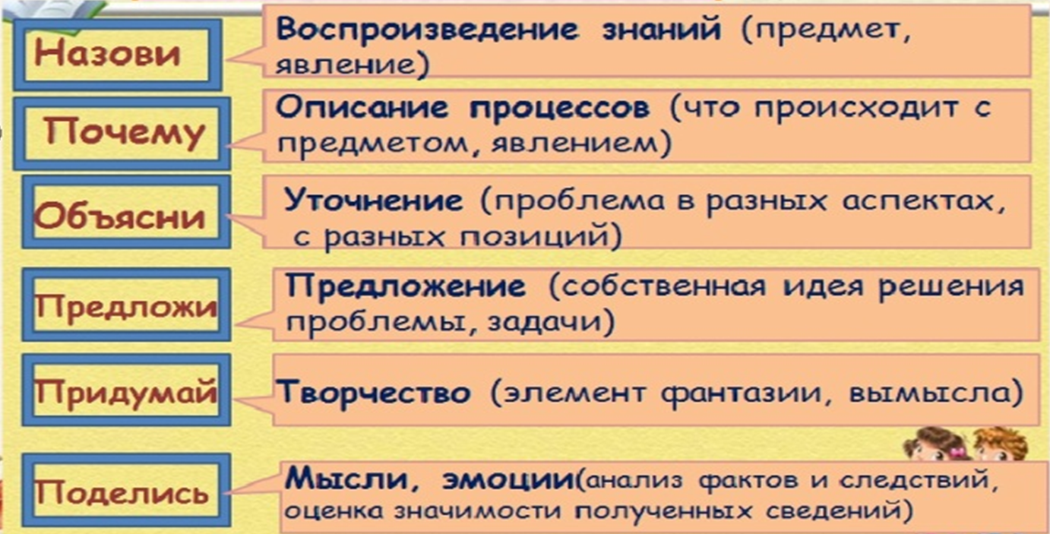
Совет: Вопросы на гранях кубика можно варьировать по своему желанию. Важно только, чтобы они затрагивали все стороны заданной темы.

